Slide 1
Номинация «Успешный старт» Индивидуальный предприниматель Юрко Татьяна Евгеньевна
Муниципальный конкурс «Предприниматель года»
городской округ ЗАТО Свободный Свердловской области 2024

Slide 2
Актуальность.
В поселке Свободный Свердловской области всегда существовала потребность в организации досуга для детей. Это обусловлено спецификой закрытой территории и постоянной высокой занятостью родителей-военнослужащих. Кроме того, в связи с отдаленностью от ближайших городов, передвигаться на большие расстояния с маленькими детьми крайне тяжело, и часто складывается ситуация, что нет возможности оставить ребенка под присмотром на короткое время или просто отметить его день рождения.
Для решения данных задач была создана детская студия с игровой комнатой «Мир чудес». Это безопасное место, где можно оставить ребенка до 4-х часов подряд, а также отметить веселый день рождения в подготовленной, оборудованной комнате в шаговой доступности для жителей поселка.

Slide 3
Актуальность.
Посещение детьми детской игровой комнаты способствует развитию их физических способностей при помощи двигательной активности, игр. Кроме того, все те движения, которые ребенок совершает, играя на игровых комплексах стимулируют в организме обмен веществ, тренируют выносливость, улучшают общее самочувствие.
Появилась возможность без преград прожить в свободой форме все эмоции: покричать, побегать, качаться, лазать безопасно, прыгать. У нас в студии предусмотрено смягченное покрытие – искусственный газон, мягкий бассейн с шариками и крепкий стационарный батут для детей и взрослых.
Пребывание в детской игровой комнате стимулирует развитие коммуникативных способностей (через общение), в том числе для тех, кто не посещает детский сад.

Slide 4
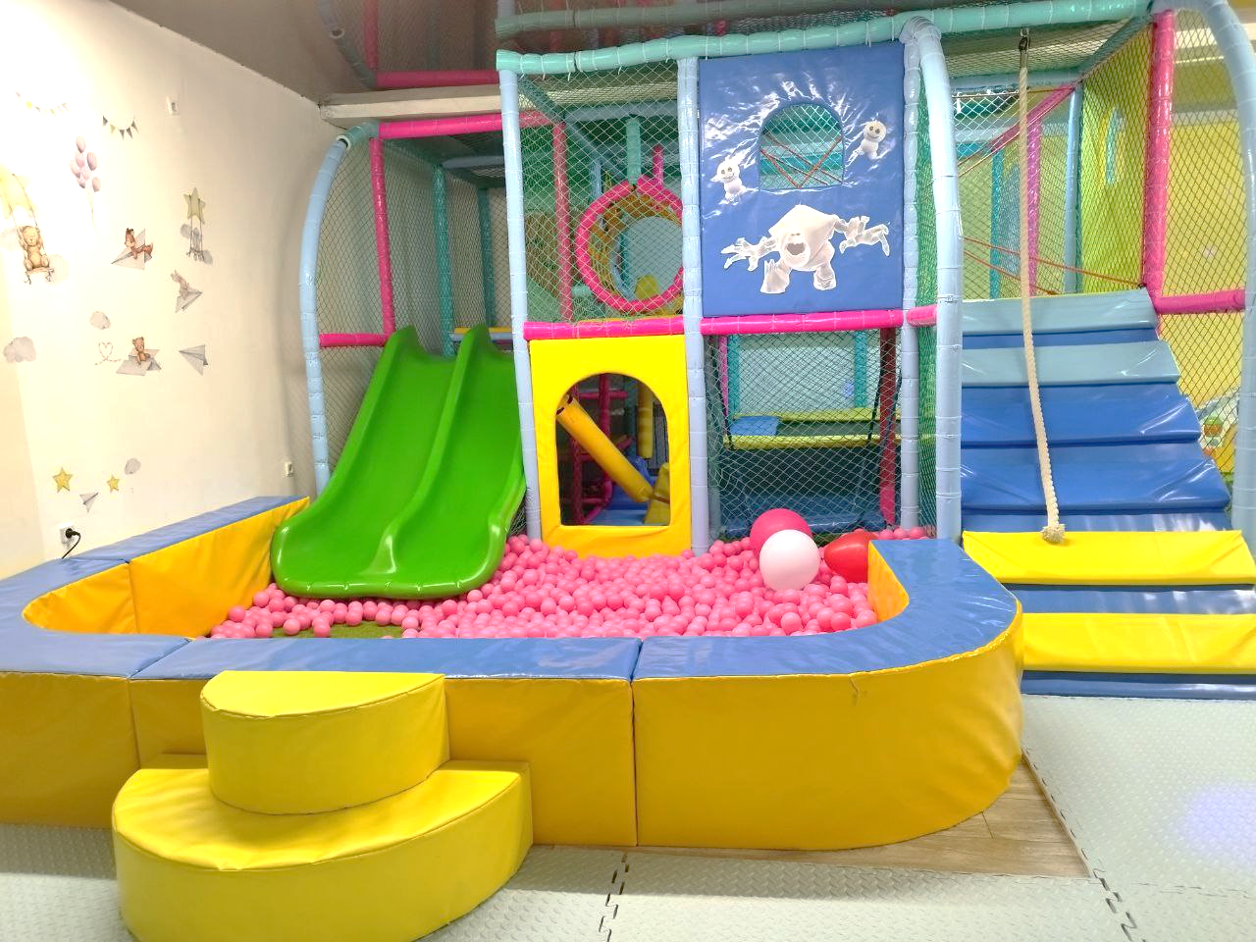
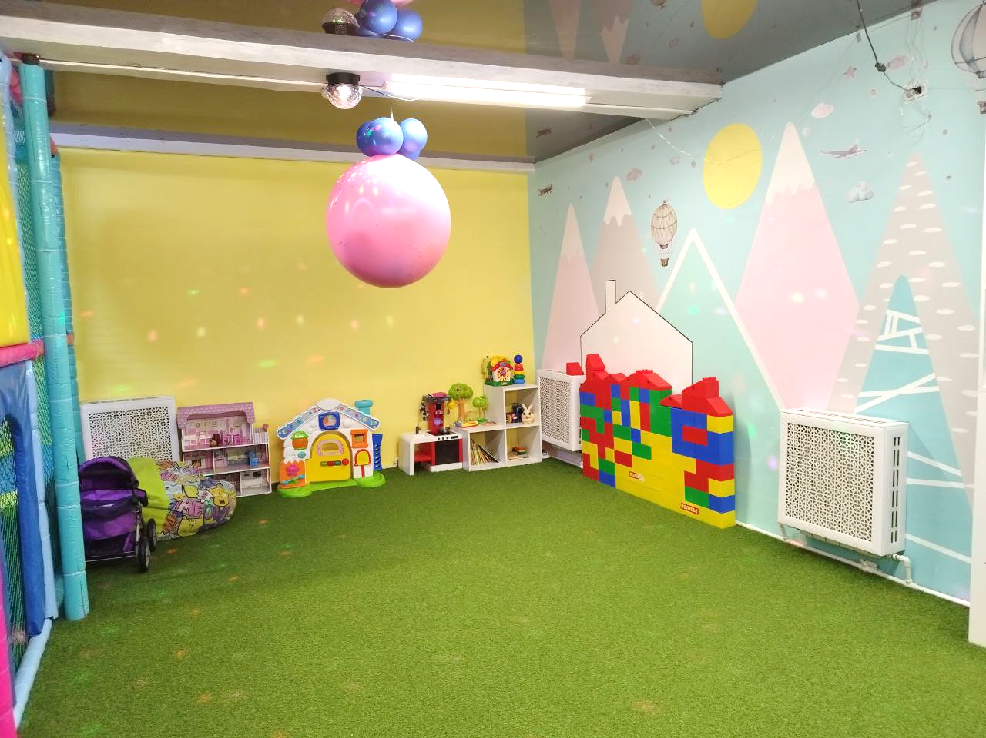
Описание бизнеса.
Студия с детской игровой комнатой «Мир чудес» представляет собой оборудованное место, где дети могут проводить безопасно свой досуг по присмотром детского инструктора, общаться, осваивать и развивать физические и творческие способности в игровой форме.

Slide 5
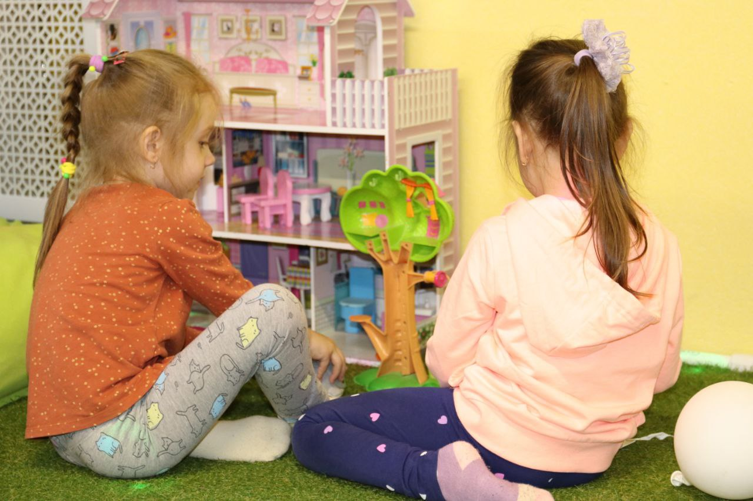
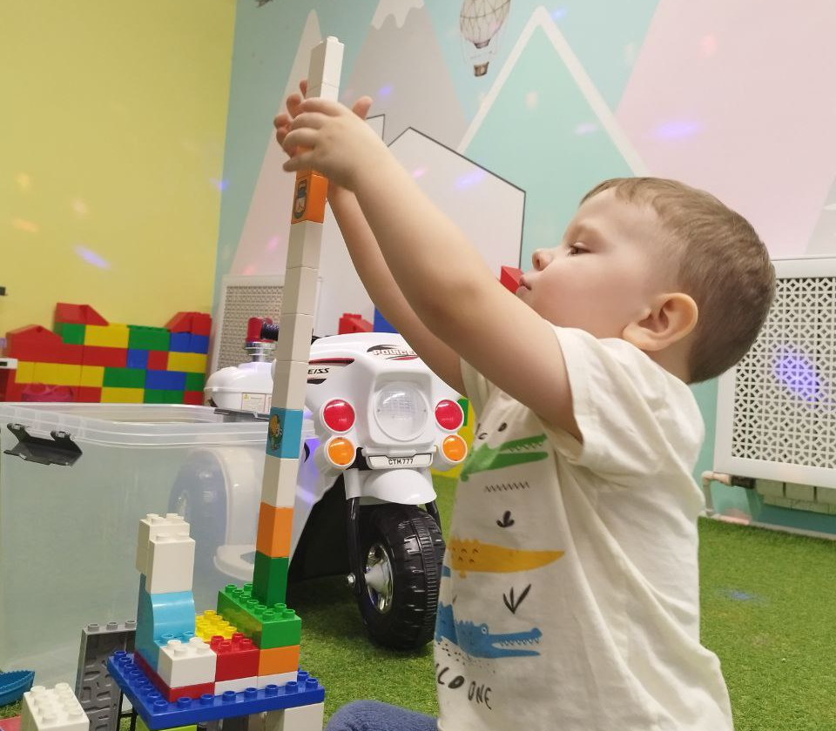
Описание бизнеса.
Основным назначением студии является:
посещение игровой зоны детьми с 0,6 месяцев до 3-х лет с родителем;
организованный присмотр за детьми с 3-х лет до четырех часов подряд;

Slide 6
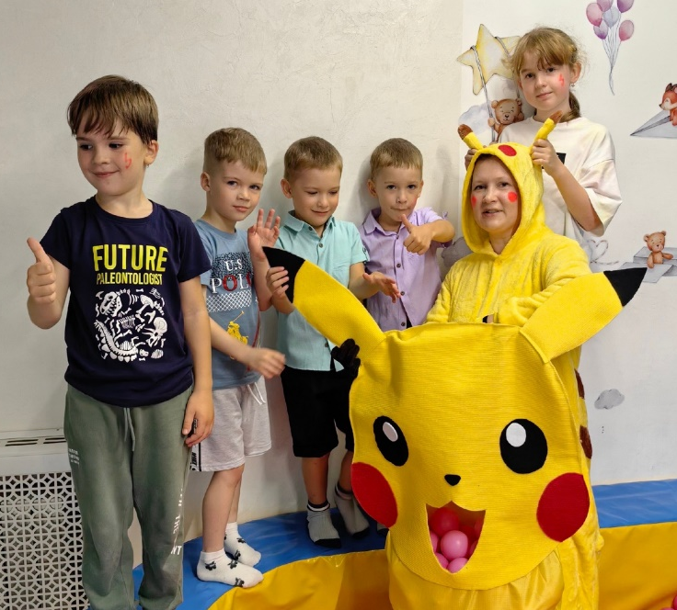
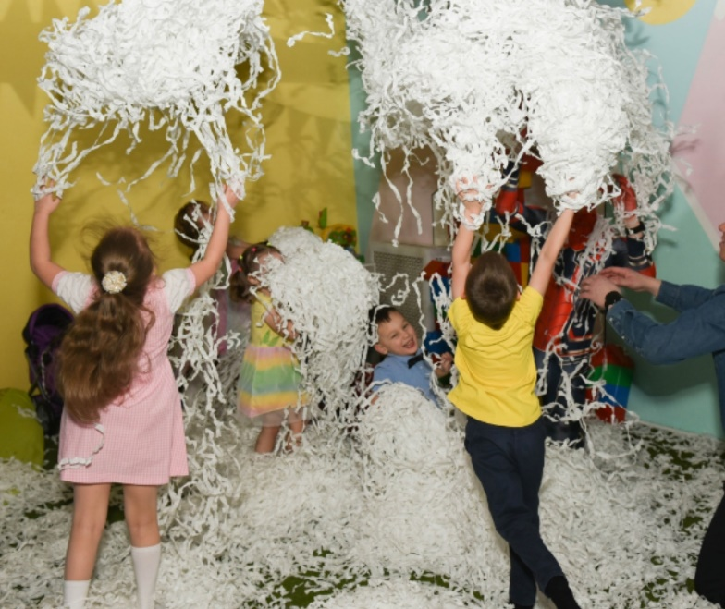
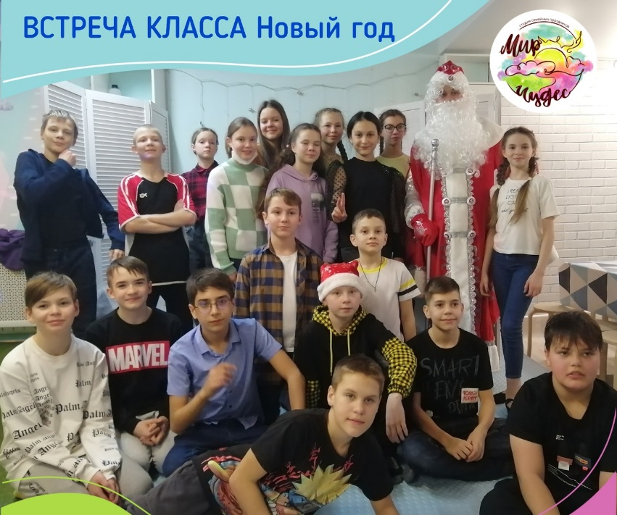
Описание бизнеса.
Основным назначением студии является:
проведение праздников – дней рождений, выпускных, школьных классных вечеров, тематических вечеринок, организация мероприятий в календарные праздники;

Slide 7
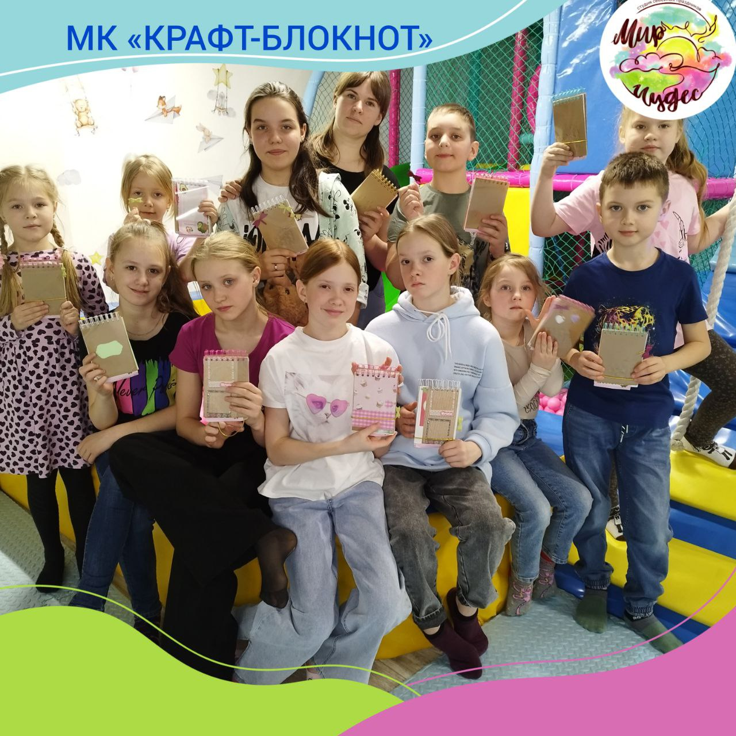
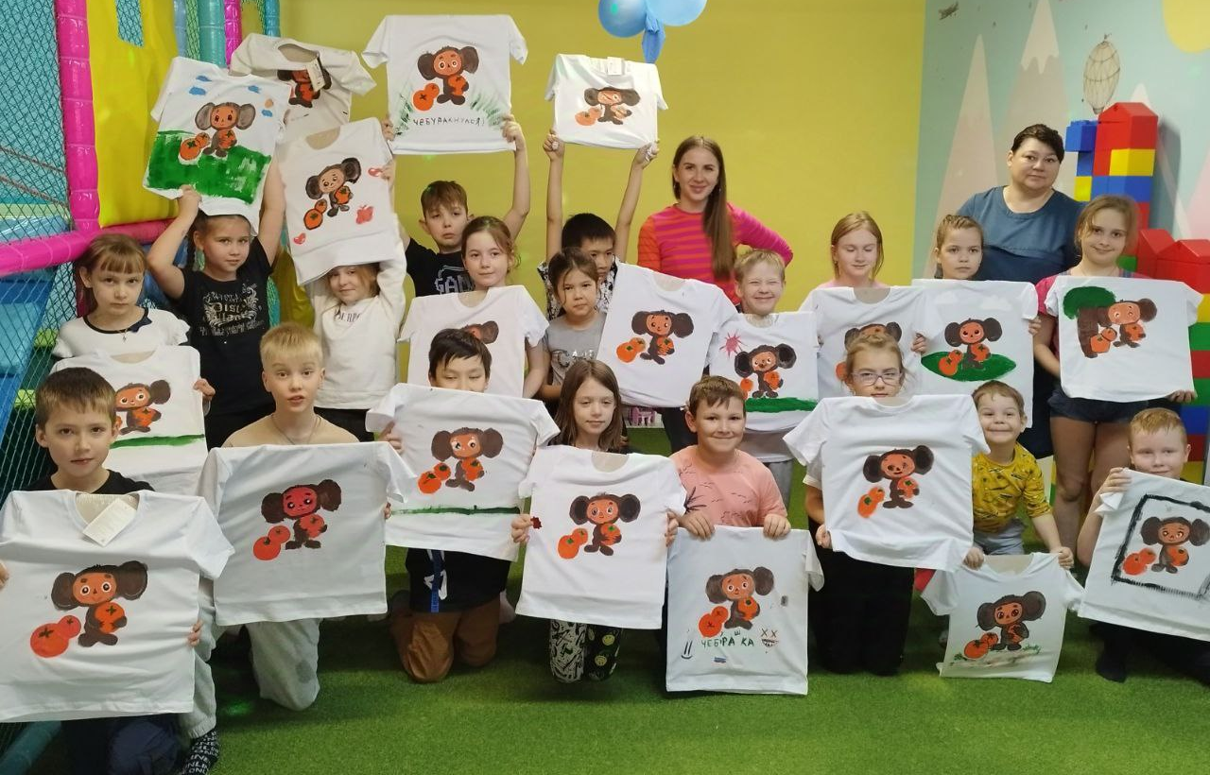
Описание бизнеса.
Дополнительным назначением студии является:
проведение мастер-классов групповых (школьных классов, групп детского сада) и мелкогрупповых (5-6 чел): самостоятельная роспись футболок, кружек, изготовление брелоков, значков и др.
Направить курсор на видео и воспроизвести

Slide 8
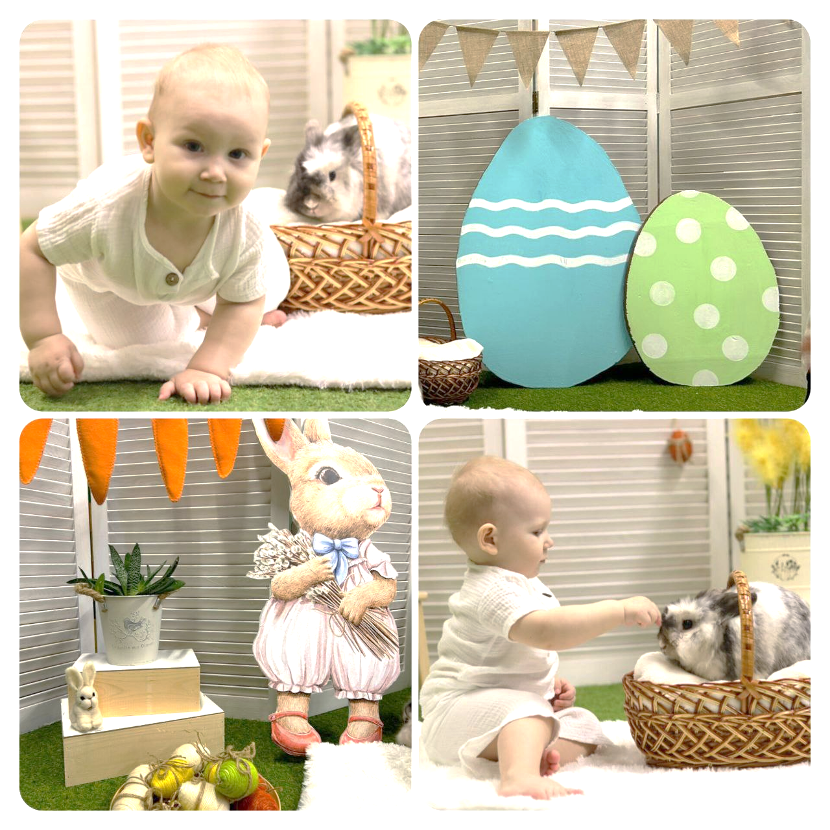
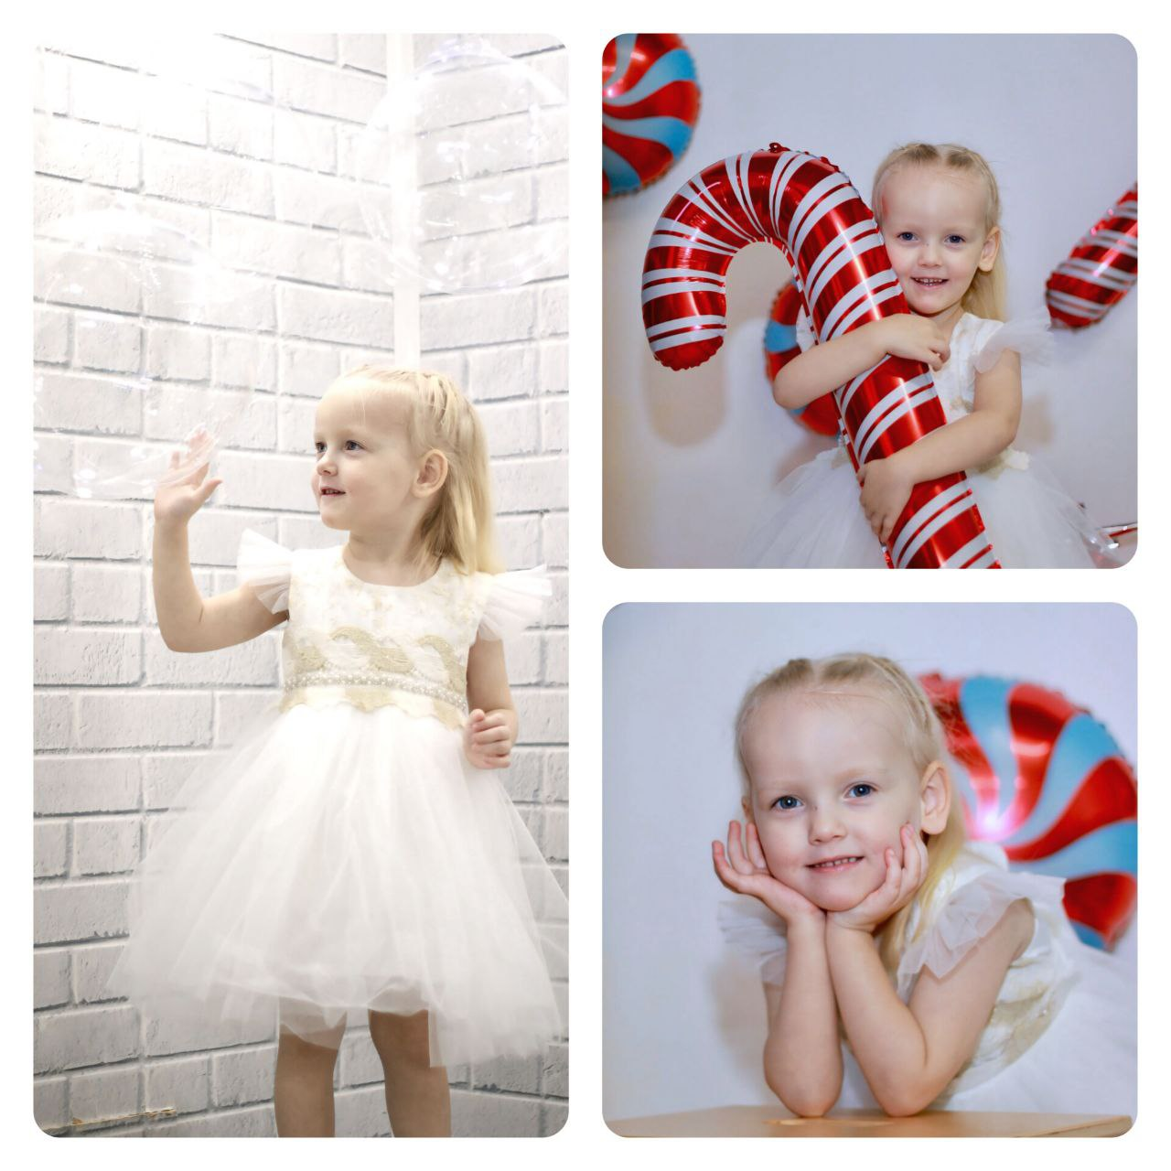
Описание бизнеса.
Дополнительным назначением студии является:
Тематические и праздничные фотозоны, чтобы не выезжать из городка для семейного фото, подготовки выпускных фотоальбомов детского сада и школы.

Slide 9
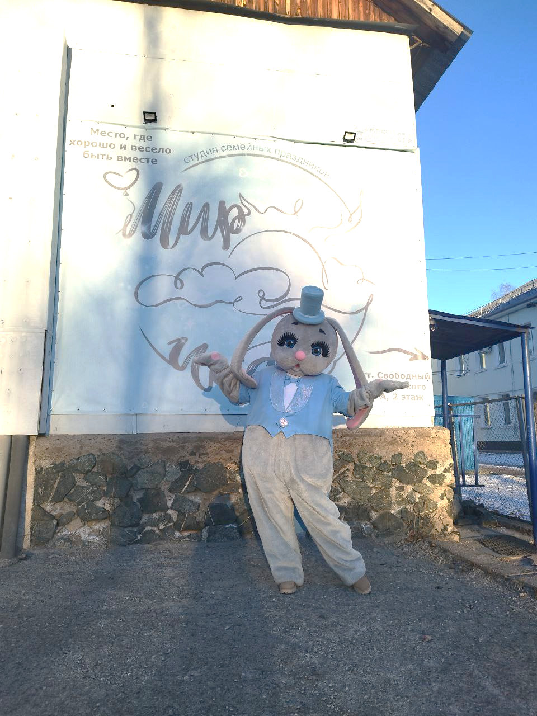
Расположение.
В настоящее время студия располагается на втором этаже нежилого помещения общей площадью 109,8 м2.
Это двухэтажное отдельно стоящее здание по адресу: Свердловская область, п. Свободный, ул. Майского, д. 67а.

Slide 10
Расположение.
Игровой лабиринт
16 м2
Игровое пространство
16 м2
Указанное местоположение выбрано не случайно:
Адрес находится в самом центре поселка и имеет общую доступность.
Перед входом имеются парковочные места и асфальтированная возвышенность для колясок и другого детского транспорта. Для удобства и безопасности организован отдельный вход на второй этаж.
Широкая, прочная лестница расположена внутри помещения и оснащена перилами.
Просторный, теплый гардероб оснащен необходимыми вешалками, теплым полом, сиденьями с полками для хранения обуви.
Фотозона
6 м2
Столы для мастер-классов/
обеденная зона
14 м2
Переход из гардероба в комнату 6 м2
Администратор
4 м2
Обеденная зона для взрослых
10 м2
Гардероб
7 м2
Туалет 4 м2
Кухня
коридор
Гардероб аниматора
Рис. 1. Схема основного помещения 72,0 м2 (цветная часть)

Slide 11
Описание отрасли, конкурентный анализ и целевая аудитория.
Студия с детской игровой комнатой «Мир чудес» призвана удовлетворить потребности:
родителей - в свободном для работы и отдыха времени
детей - в активности, играх, общении, безопасном и веселом времяпрепровождении
Проект включает в себя адаптацию в детском коллективе, игры с элементами развивающих методик, творческую деятельность, развитие речи, спортивные игры, организацию праздничных мероприятий и тематических вечеров.

Slide 12
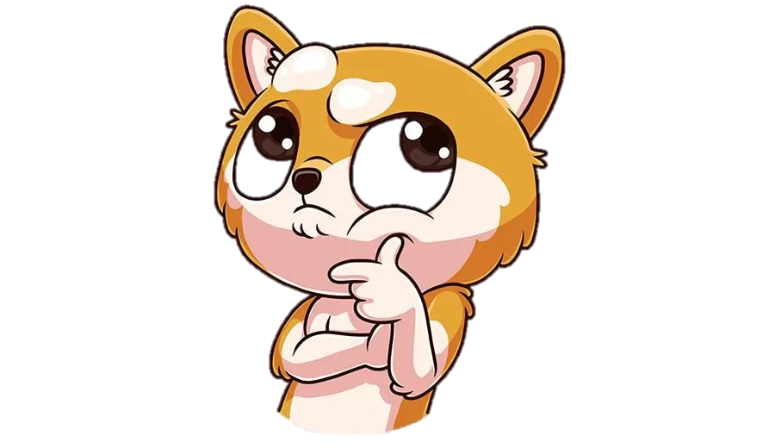
Конкурентный анализ.
На сегодняшний день из подобных организации на территории пос. Свободный открыта одна образовательно-досуговая площадка в детском клубе «Капитошка» и одна комната с батутом и детскими столами расположена на территории храма им. Дм. Донского.
По открытым в СМИ данным в настоящее время в поселке проживает более полутора тысяч детей в возрасте от 3 до 18 лет, из них около 500 посещают детские сады, около 950 школьника и около 80 детей не посещают детских учреждений.
При расчете что в году 365 дней, получается что в день празднуют день рождения примерно 3-5 детей. Это в месяц ориентировочно 100-120 детских дней рождений.

Slide 13
Конкурентный анализ.
По (личной) статистике из 10 детских дней рождений отмечаются:
1-2 ДР | отмечаются в детском клубе «Капитошка»
0-1 ДР | в помещении возле церкви
1-2 ДР | в домашних условиях
1-2 ДР | на выезде (Н.Тагил, В.Салда)
3-4 ДР | у нас в студии
Это говорит нам о достаточно высоком уровне спроса и доверия к нашей студии!

Slide 14
Целевая аудитория.
Приоритетная целевая аудитория студии с детской игровой комнатой:
семьи с детьми в возрасте 2 до 13 лет | для ежедневного посещения игровой
семьи с детьми в возрасте 2 до 13 лет | для организации дня рождения
выпускники детских садов, четвертых классов | для организации выпускных вечеров
выпускники детских садов, четвертых, девятых и одиннадцатых классов школы | для аренды фотозон
С ребенком может прийти не только родитель, но и например бабушка, дедушка или взрослый, сопровождающий своих детей и племянников. Поэтому возрастная категория потребителей достаточно широкая: женщины и мужчины 25-65 лет;
со средним уровнем дохода 25 т.р. и выше, готовые вложить его часть на эффектное проведение значимого события для ребенка

Slide 15
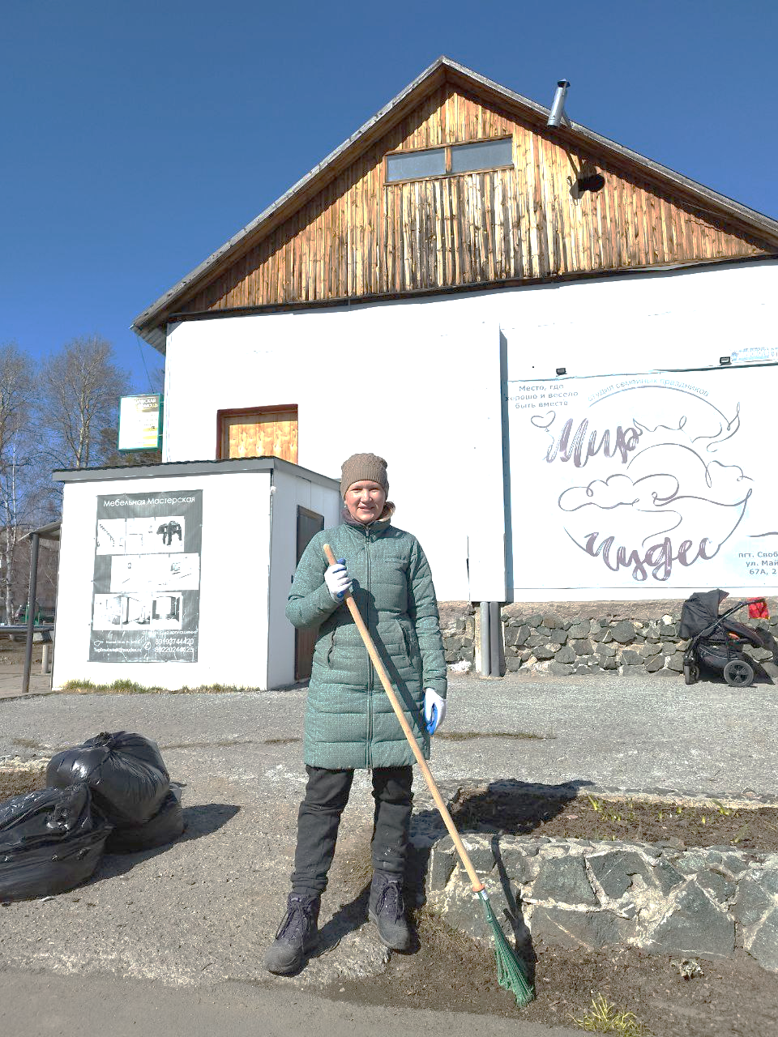
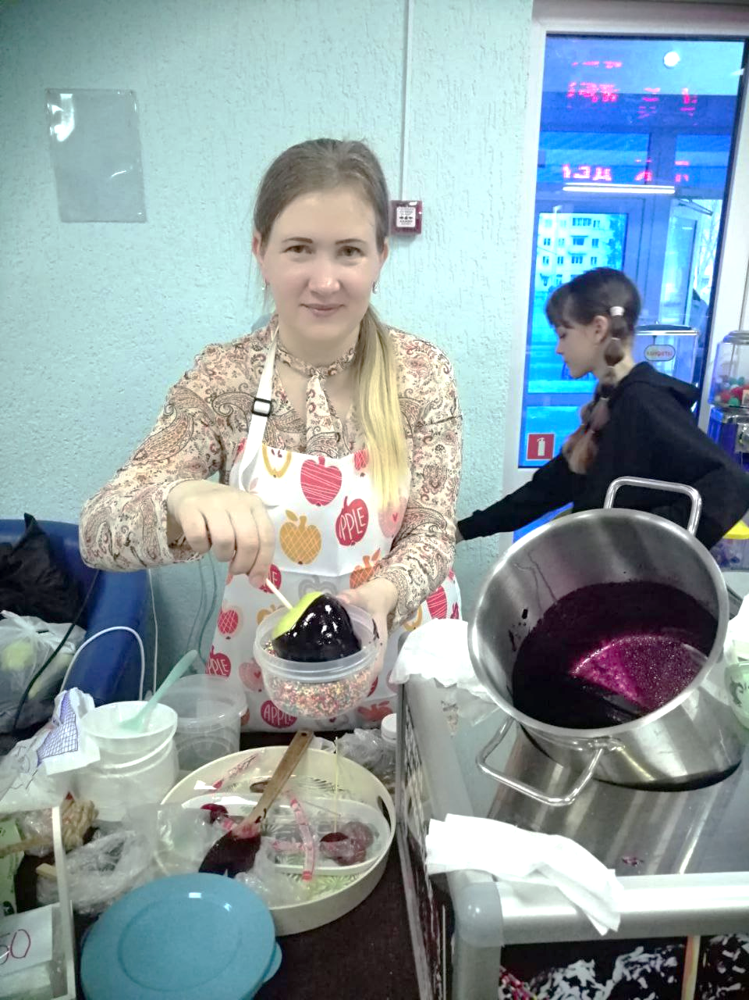
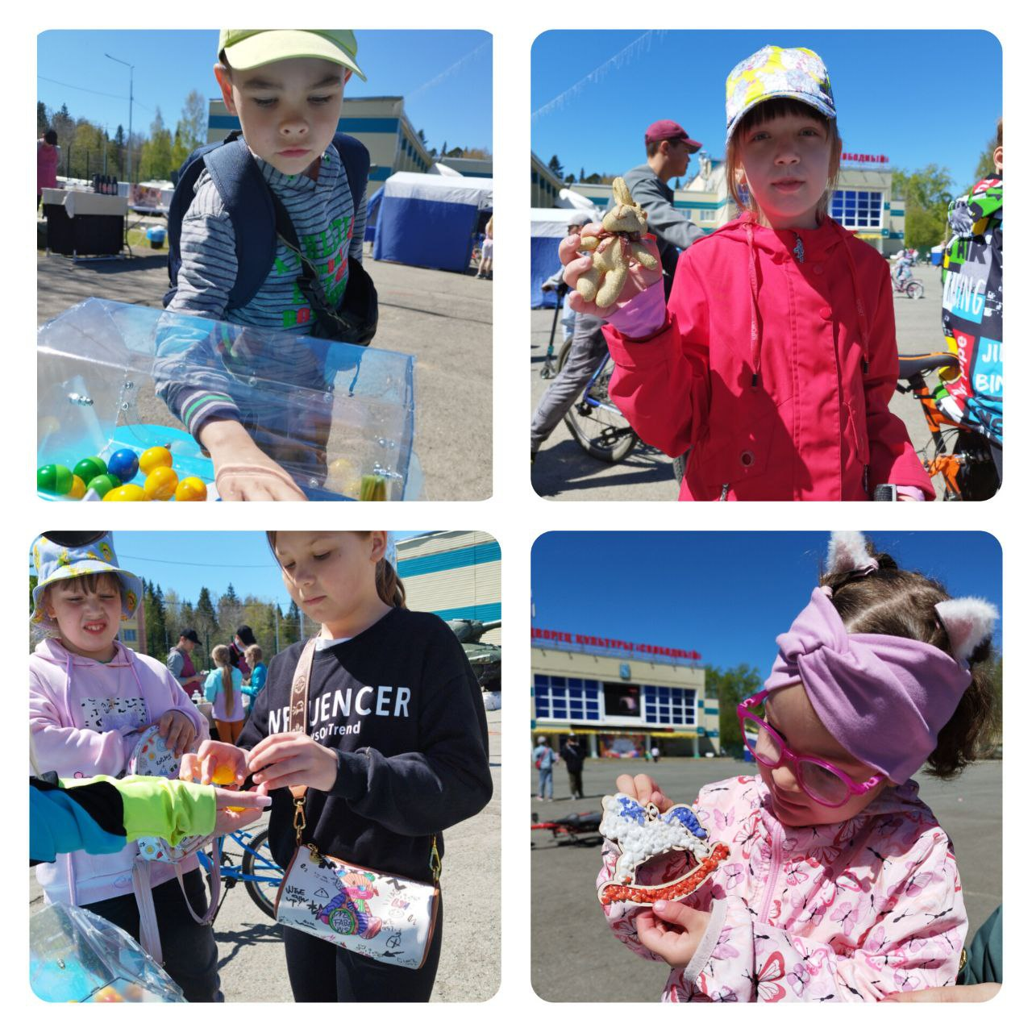
Общественная деятельность.
Направить курсор на видео и воспроизвести
Участие в общегородских субботниках
Участие в благотворительных ярмарках
Участие в общегородских мероприятиях

Slide 16
Заключение.
Востребованность бизнес-идеи детская игровая комната с лабиринтом, пространством для творчества и игр, фотозонами сегодня достаточно высока. И есть уверенность, что она не утратит актуальности на протяжении многих лет вперед. Обусловлено это государственной поддержкой повышения рождаемости и растущим социальным одобрением семей с большим количеством детей, а также высокой занятостью родителей в пос. Свободный.
Мы всегда открыты к диалогу, готовы к сотрудничеству и реализации самых смелых и интересных идей.

